Slide 1
Clase 015 — Python para seguridad: fundamentos del lenguaje
parte 0 fundamentos y prerrequisitos
Programa de Ciberseguridad Moderna

Slide 2
🎯 Objetivo
• Adquirir la base de Python necesaria para escribir herramientas de seguridad: tipos y estructuras de datos, control de flujo, funciones y módulos, manejo de archivos y gestión de errores con…

Slide 3
📚 Resultados de aprendizaje
• Al finalizar, el alumno podrá:
• Manejar tipos, listas, diccionarios, conjuntos y comprensiones con soltura.
• Escribir control de flujo, funciones reutilizables y módulos organizados.
• Leer y escribir archivos y procesar su contenido de forma eficiente.
• Gestionar errores con excepciones y apoyarse en la librería estándar.
• Crear un script CLI de utilidad para seguridad con argparse.
• Distinguir str de bytes y convertir entre ambos sin errores.

Slide 4
🗺️ Temas
• 1 — Tipos y variables
• 2 — Estructuras de datos
• 3 — Control de flujo
• 4 — Funciones y módulos
• 5 — Archivos
• 6 — Excepciones
• 7 — Librería estándar

Slide 5
🧠 Explicación en profundidad
• Python distingue tajantemente entre str (texto Unicode) y bytes (datos binarios crudos), y esa distinción es la fuente número uno de errores al programar herramientas de red. Una str es una secuencia…
• Python ofrece cuatro colecciones fundamentales, cada una con una vocación distinta. La lista (list) es una secuencia ordenada y mutable, ideal para acumular resultados. El diccionario (dict) es un…
• El control de flujo de Python (if, for, while) es directo, pero su rasgo más característico son las comprensiones, que transforman y filtran una colección en una sola línea legible: [f(x) for x in it…
• Una función encapsula lógica reutilizable y da nombre a una idea; agrupar funciones relacionadas en un módulo (un archivo .py) organiza el proyecto. Pero lo que separa un script de juguete de una…
• Módulo — Para qué sirve en seguridad
• os / sys — Rutas, variables de entorno, argumentos y salida del proceso
• subprocess — Ejecutar herramientas externas y capturar su salida

Slide 6
📖 Definiciones y características
• str vs. bytes: str es texto Unicode para humanos; bytes son octetos crudos que viajan por la red y alimentan la cripto. Se convierten con .encode() y .decode(), y confundirlos es el error más…
• Diccionario (dict): mapa de clave a valor con acceso en tiempo constante. Es la estructura base para indexar y estructurar resultados de seguridad, como ip -> puertos.
• Conjunto (set): colección de elementos únicos sin orden, con pertenencia en tiempo constante. Ideal para deduplicar y comprobar existencia rápidamente.
• Comprensión de listas: expresión [f(x) for x in it if cond] que transforma y filtra en una línea. Sustituye bucles verbosos cuando sigue siendo legible.
• Excepción: mecanismo de control de errores con try/except. Capturar tipos concretos evita que un fallo de E/S o de red tumbe todo el script.
• argparse: módulo estándar para construir interfaces de línea de comandos. Aporta --help, parseo y validación de argumentos sin esfuerzo.
• hashlib: módulo estándar para calcular hashes criptográficos (SHA-256, etc.). Se usa para verificar integridad de archivos y comparar contra sha256sum.

Slide 7
📔 Glosario
• Término — Definición concisa
• str — Secuencia de caracteres Unicode (texto).
• bytes — Secuencia de octetos crudos (datos binarios).
• encode / decode — Conversión entre texto y bytes eligiendo codificación.
• list — Secuencia ordenada y mutable.
• dict — Mapa clave-valor con acceso rápido.
• set — Colección de elementos únicos sin orden.

Slide 8
🧰 Herramientas y preparación
• Necesitas Python 3 (ya presente en Kali) y un editor cómodo; VS Code con la extensión oficial de Python es una buena opción por su depurador y linting. Crea un entorno virtual por proyecto antes de…
• Familiarízate con el REPL (ejecuta python3 sin argumentos) para experimentar con expresiones al vuelo, y con pip para instalar librerías dentro del entorno activo. Verifica tu versión con python3…

Slide 9
🧪 Laboratorio guiado
• REPL y tipos. Explora las conversiones entre str y bytes:
• Estructuras de datos. Cuenta ocurrencias de IPs en una lista, primero con un diccionario manual y luego con collections.Counter, y compara.
• Leer un log. Escribe un script que abra un archivo y cuente líneas que contengan "error":
• Funciones y módulos. Extrae la lógica a una función contarpatron(ruta, patron) y llámala desde una función main().
• Excepciones. Envuelve la apertura del archivo en try/except FileNotFoundError para fallar con un mensaje claro.
• CLI con argparse. Convierte el script en una herramienta con argumentos:
• hashlib. Añade una función que calcule el SHA-256 de un archivo, leyéndolo por bloques (adelanto de la Clase 021).

Slide 10
✍️ Ejercicios
• Escribe una comprensión que devuelva solo las IPs privadas de una lista dada.
• Crea un diccionario que agrupe usuarios por su shell leyendo /etc/passwd.
• Implementa una función que valide si una cadena es una IPv4 bien formada, sin usar expresiones regulares.
• Lee un archivo grande línea a línea y extrae todas las que contengan un código HTTP 5xx.
• Añade manejo de excepciones para los casos de permiso denegado y archivo inexistente.
• Empaqueta tu utilidad con argparse, incluyendo --help y un argumento opcional con valor por defecto.
• Refactoriza un bucle anidado en una comprensión y discute cuándo esa transformación mejora o empeora la legibilidad.

Slide 11
📝 Reto verificable
• Escribe logstats.py, una herramienta CLI que reciba la ruta de un log y un patrón, y produzca un pequeño informe: total de líneas, líneas coincidentes, top 5 de las IPs más frecuentes (si las hay) y…
• Criterio de aceptación: ejecutar python3 logstats.py --help muestra el uso; corriendo sobre un log real produce el informe correcto; y ante un archivo inexistente termina con un mensaje amable y un…

Slide 12
⚠️ Errores comunes
• TypeError: a bytes-like object is required — Mezclas str y bytes. Convierte con .encode() o .decode() según corresponda.
• UnicodeDecodeError al leer un archivo — La codificación no coincide. Abre con encoding='utf-8', errors='replace' o en modo binario.
• El script modifica el Python del sistema — No usaste venv. Crea y activa un entorno virtual por proyecto antes de instalar.
• IndentationError — Mezcla de tabuladores y espacios. Usa 4 espacios de forma consistente.
• El programa peta ante entradas raras — Falta manejo de excepciones. Envuelve la E/S y el parseo en try/except.
• except: oculta un bug real — Capturaste todo de forma genérica. Captura tipos concretos como FileNotFoundError.

Slide 13
❓ Preguntas frecuentes
• ❓ ¿Python 2 o 3? Solo Python 3. Python 2 está fuera de soporte desde 2020 y todo el material ofensivo y defensivo moderno usa la versión 3.
• ❓ ¿Por qué str vs. bytes es tan importante en seguridad? Porque los sockets, la criptografía y los protocolos binarios trabajan con bytes. Confundirlos es la causa número uno de errores en…
• ❓ ¿Necesito venv para todo? Es una buena práctica prácticamente siempre: aísla dependencias, facilita la reproducibilidad y evita romper herramientas del sistema que dependen de Python.
• ❓ ¿Cuándo uso subprocess en vez de una librería? Para invocar herramientas externas que no tienen equivalente nativo (nmap, por ejemplo). Cuando existe una librería nativa (requests, socket)…

Slide 14
🔗 Referencias
• Seitz & Arnold, Black Hat Python (2ª ed., No Starch Press).
• Documentación oficial de Python 3 — <https://docs.python.org/3/>
• Python argparse HOWTO — <https://docs.python.org/3/howto/argparse.html>
• Python hashlib — <https://docs.python.org/3/library/hashlib.html>
• Real Python — <https://realpython.com/>

Slide 15
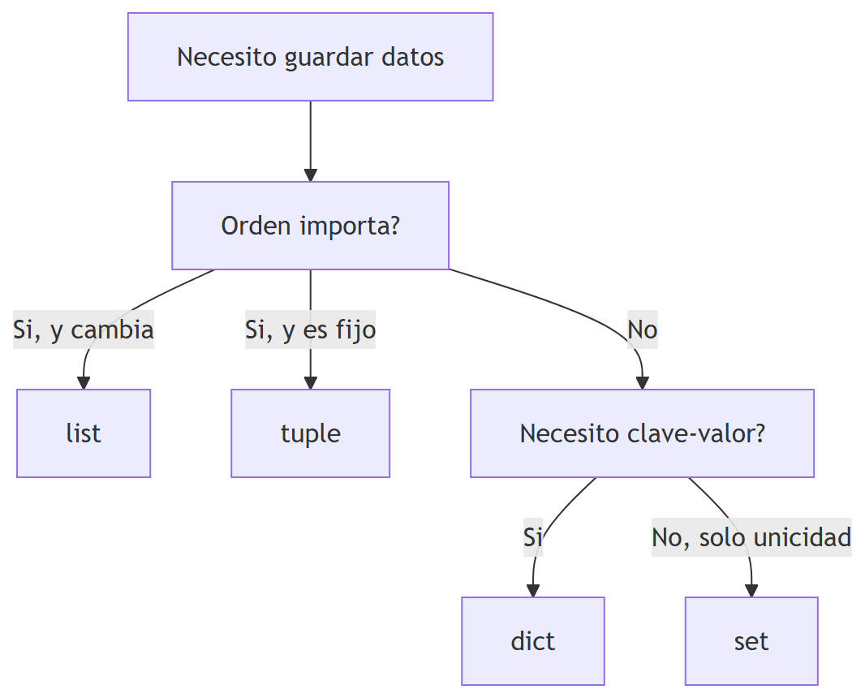
Diagrama de la clase

